Slide 1
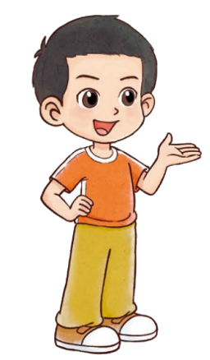
一年级上册 第五单元 有趣的立体图形
怎样搭得高
Notes:
课题页，时长3-4秒左右，如果是本课的试一试，则在课题后面加上“试一试”

Slide 2
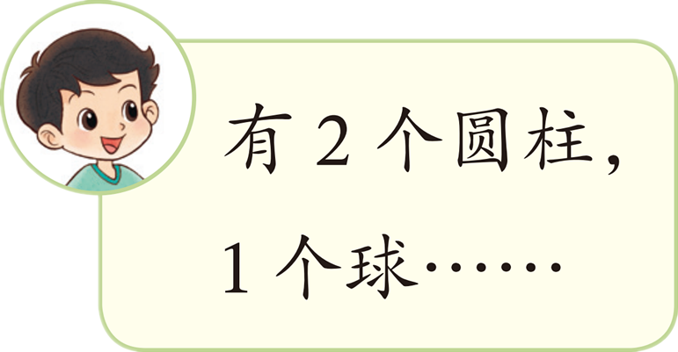
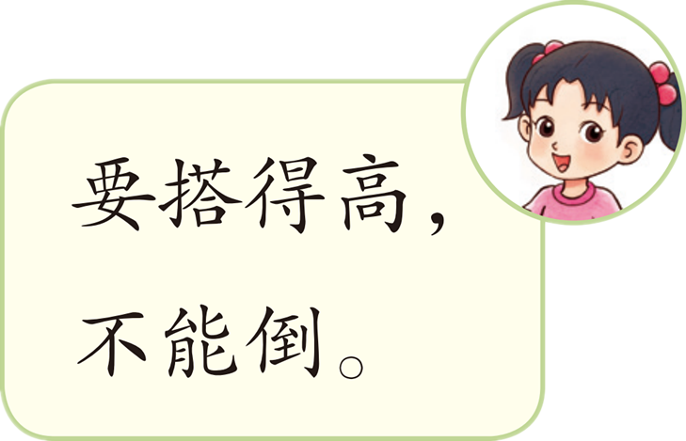
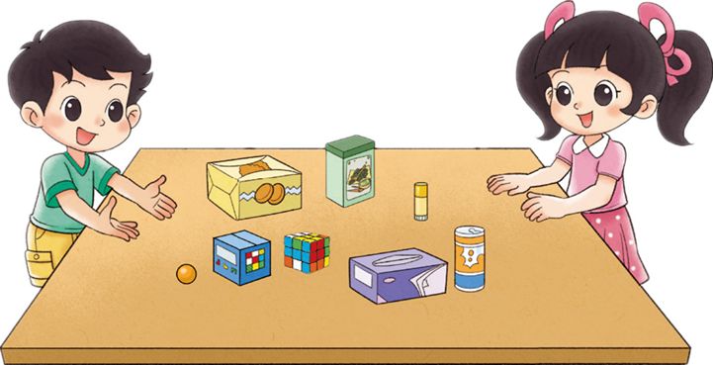
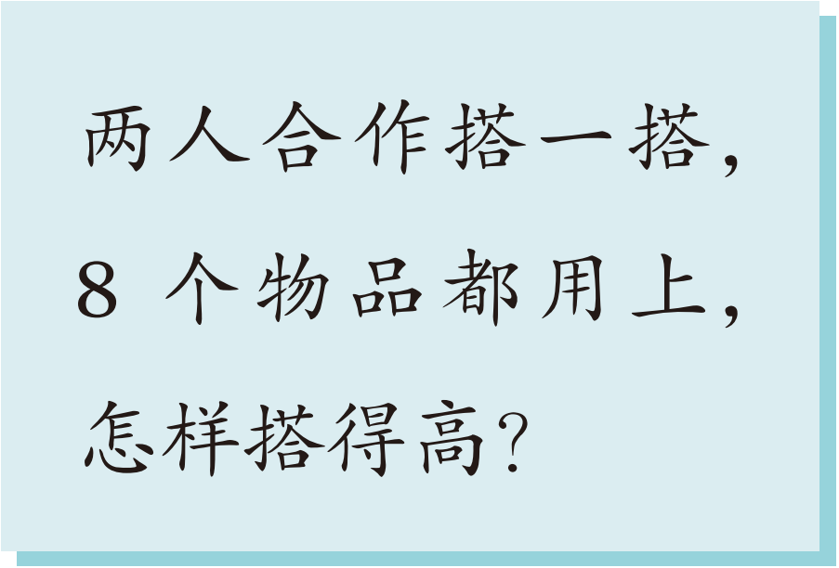

Slide 3
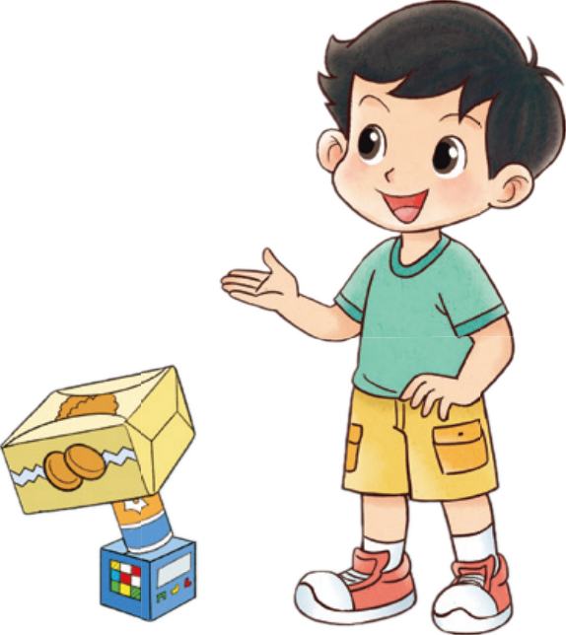
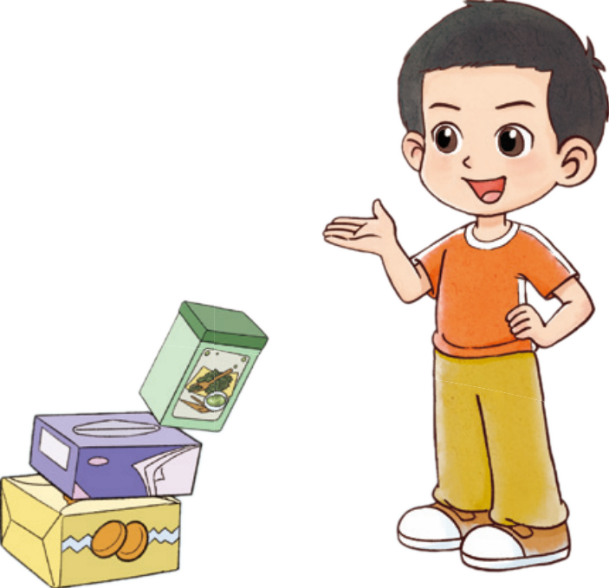
试一试，你遇到了什么困难？

Slide 4
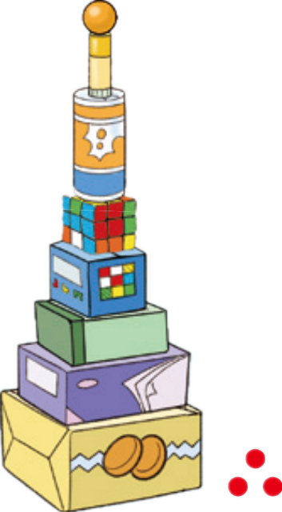
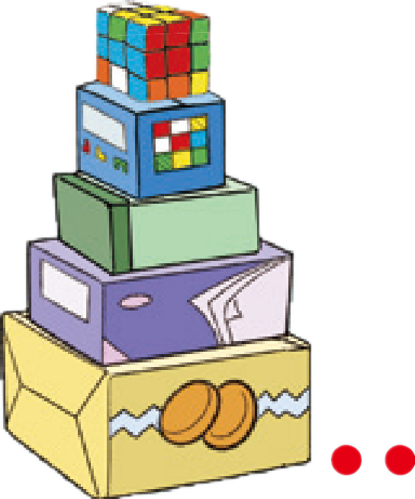
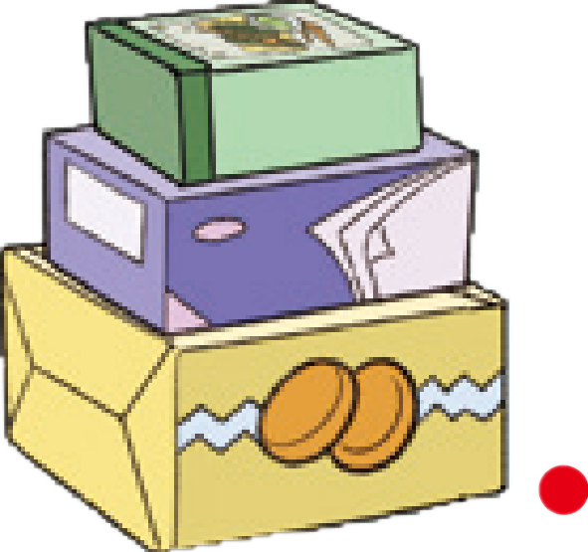
想一想，再搭一搭。

Slide 5
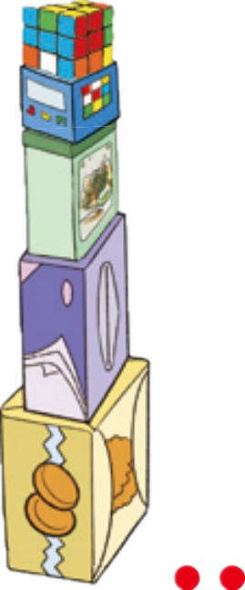
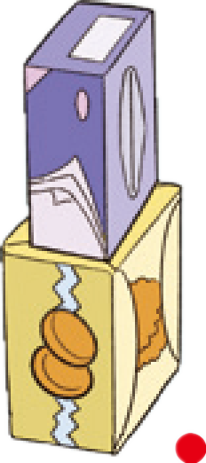
想一想，再搭一搭。

Slide 7
想一想，你最喜欢本单元的哪个活动？还有好奇的问题吗？

Slide 8
你学到了什么？

